Slide 2
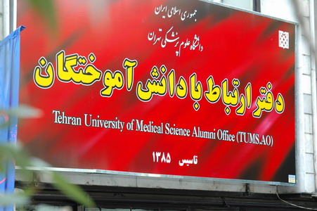
دفتر ارتباط با دانش آموختگان دانشگاه با اهداف زير تشكيل شد:
1- ايجاد ارتباط علمي قويتر و گسترده تر بين دانشگاه و دانش آموختگان آن
2-بهره مندي از استعداد و توان دانش آموختگان براي ارتقاء جايگاه دانشگاه
3- حمايت هاي همه جانبه از فارغ التحصيلان دانشگاه
4- ايجاد امكانات تحقيقات علمي و پژوهشي در سطح دانشگاه
4- ارايه تسهيلات رفاهي و اجتماعي به دانش آموختگان

Slide 3
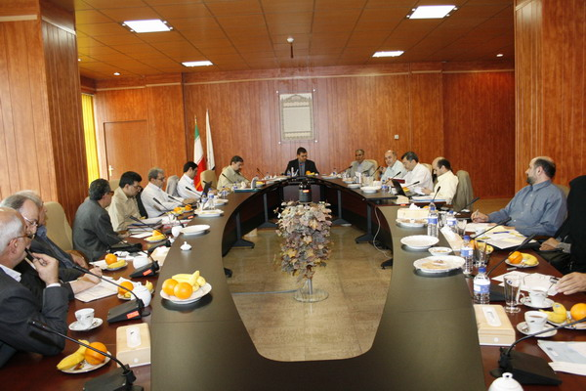
تصويب تاسيس دفتر ارتباط با دانش آموختگان در جلسه هيئت رئيسه دانشگاه(84)، شورای دانشگاه (85)و بيست و سومين نشست هيئت امناء دانشگاه (85)

Slide 4
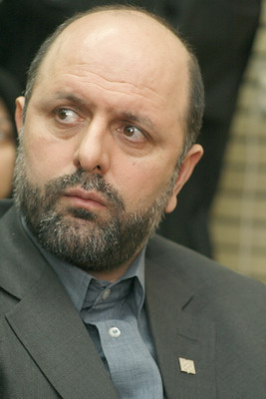
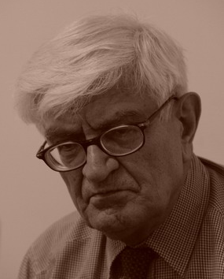
انتصاب دكتر بهادري به سمت رئيس و آقاي دكتر گتميري به سمت دبير دفتر ارتباط با دانش آموختگان دانشگاه

Slide 5
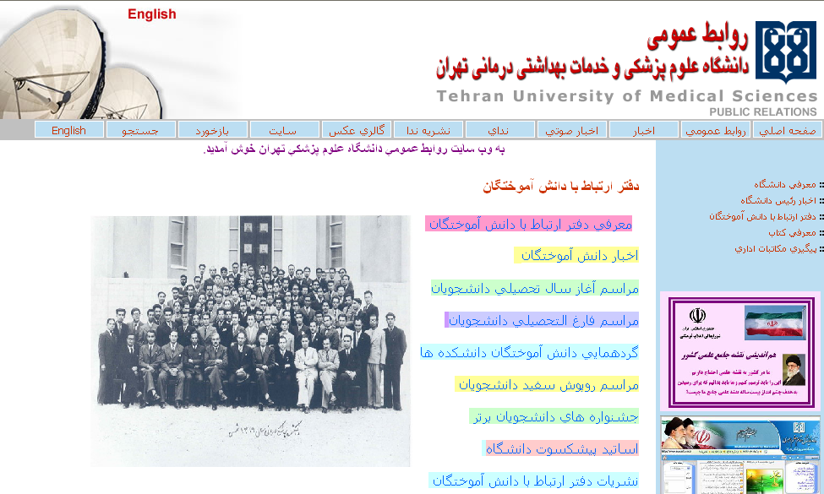
راه اندازي سايت موقت دفتر ارتباط با دانش آموختگان
با امكان ثبت نام اينترنتي در زيرمجموعه وب سايت روابط عمومي

Slide 6
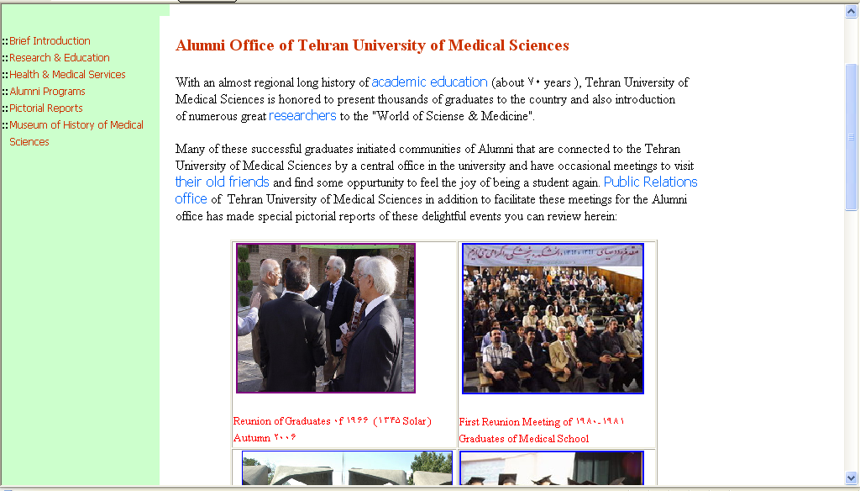
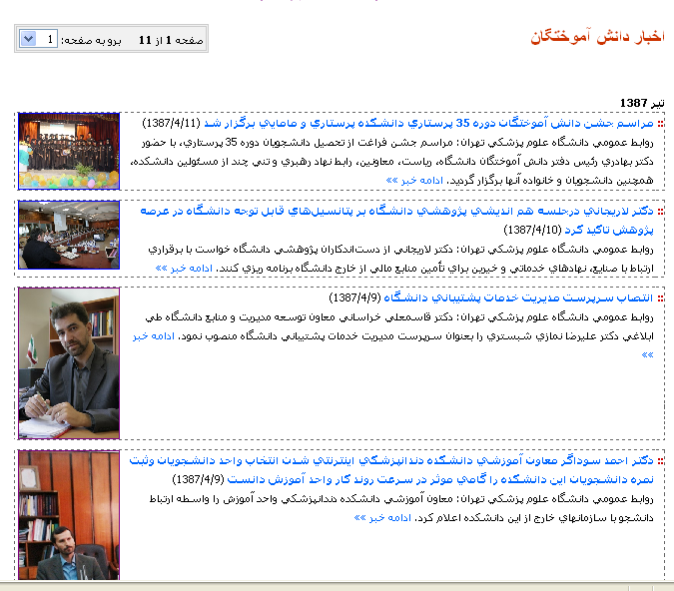
معرفي فعاليت هاي دفتر ارتباط با دانش آموختگان در دو بخش فارسي و انگليسي

Slide 7
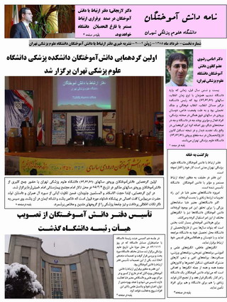
انتشارشماره اول و دوم نشريه دفتر ارتباط با دانش آموختگان تحت عنوان (نامه دانش آموختگان )

Slide 8
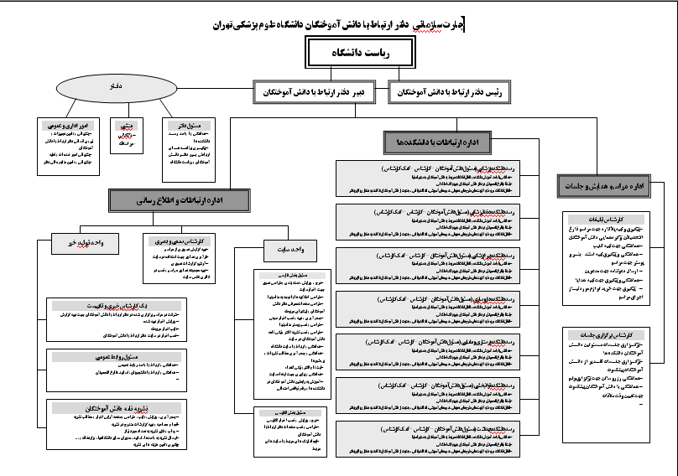
تهيه و تدوين چارت سازمانی دفتر ارتباط با دانش آموختگان دانشگاه و تصويب 6 پست سازمانی در تشکيلات دانشگاه

Slide 9
درخواست ايجاد شماره حساب ويژه دانش‌آموختگان به منظور جذب كمكها و هداياي دانش‌آموختگان به منظور مصرف در امور مربوط به دانش آموختگان
تدوين بودجه سالانه دفتر و ارايه جهت تهيه تفاهم نامه مالي بين دفتر و مديريت امور مالی دانشگاه

Slide 10
طراحی لوگو جهت سربرگ مکاتبات دفتر ارتباط با دانش آموختگان و تهيه بج (نشان ) سينه جهت ارايه به دانش آموختگان در مراسم فارغ التحصيلی

Slide 11
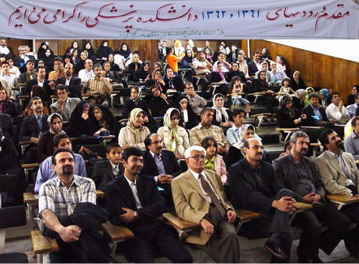
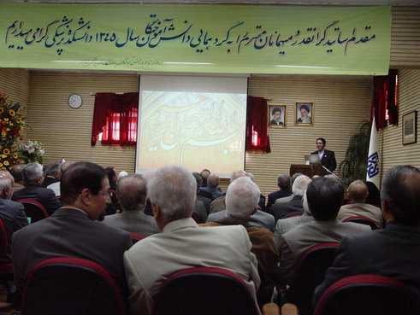
برپايي گردهمايي هاي فارغ التحصيلان سال هاي گذشته دانشگاه علوم پزشكي تهران

Slide 12
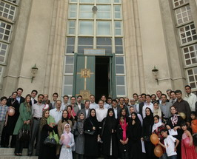
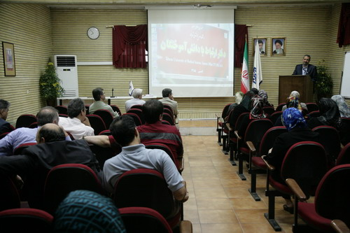
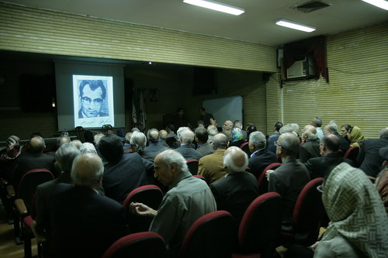

Slide 13
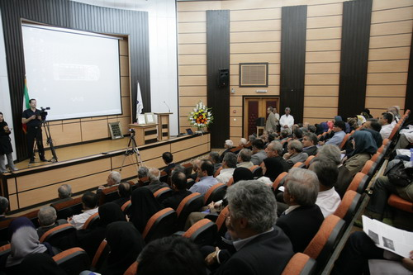
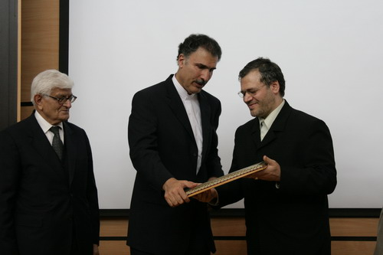
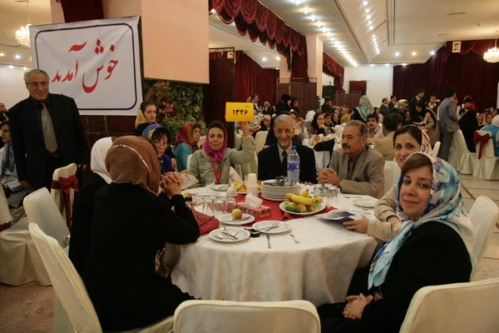

Slide 14
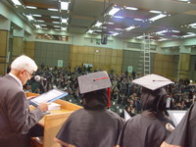
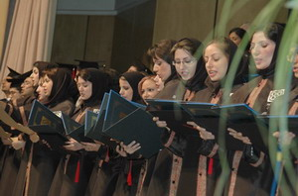
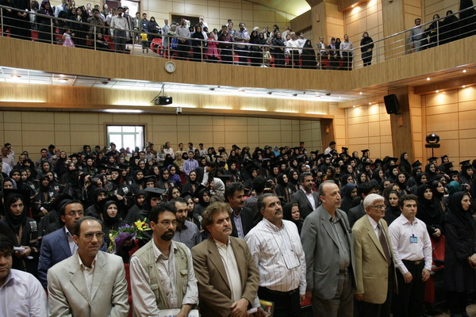
برگزاري مراسم جشن دانش آموختگي و قرائت سوگندنامه پزشكي با حضور دكتر بهادري

Slide 15
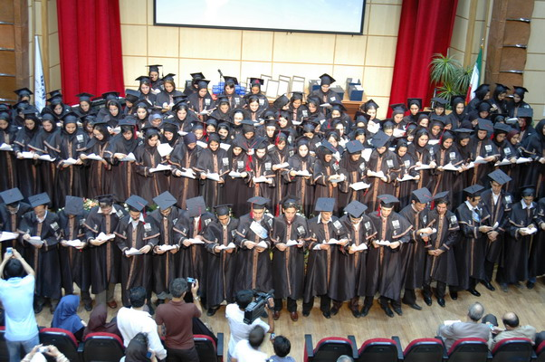
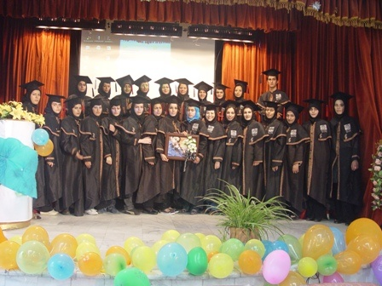
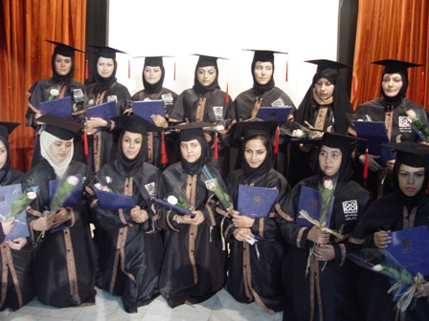
برگزاري مراسم جشن فارغ التحصيلي دانشجويان در دانشكده ها به صورت منسجم و يكپارچه با حضور مسئولين

Slide 16
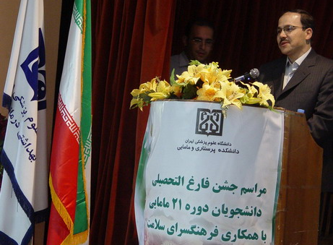

Slide 17
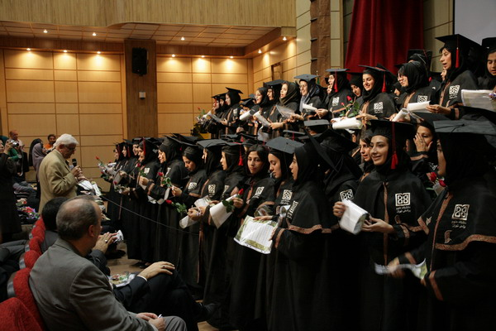
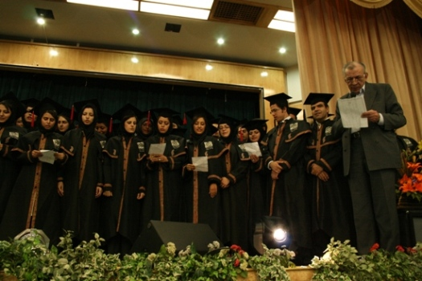

Slide 18
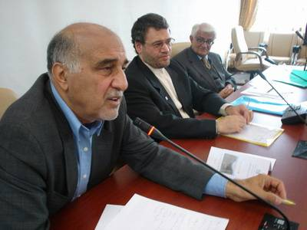
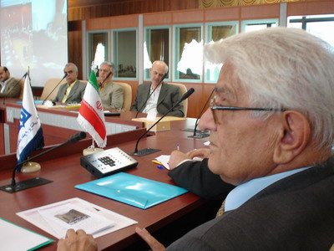
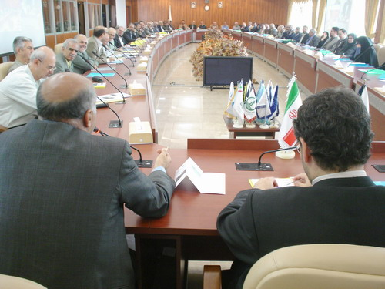
برگزاري جلسات هم انديشي دانش آموختگان پيشكسوت دانشگاه

Slide 19
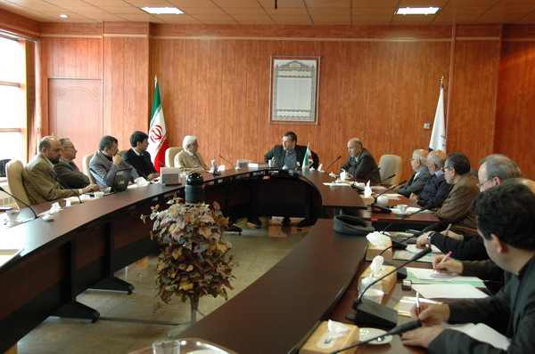
طرح مهمترين مسايل دفتر ارتباط با دانش آموختگان با حضور رئيس محترم دانشگاه

Slide 20
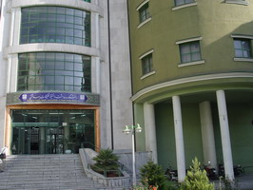
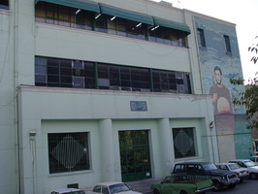
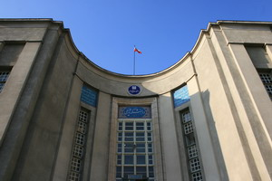
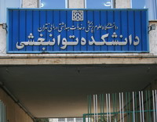
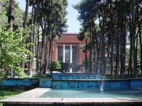
تعيين مسئول دفتر ارتباط با دانش آموختگان در دانشكده هاي تحت پوشش دانشگاه

Slide 21
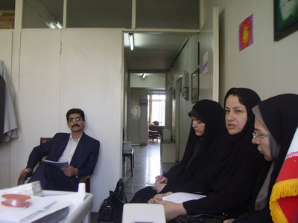
برگزاری جلسه آشنايي مسئولين دفاتر ارتباط با دانش آموختگان دانشكده هاي تحت پوشش با برنامه های اين دفتر

Slide 22
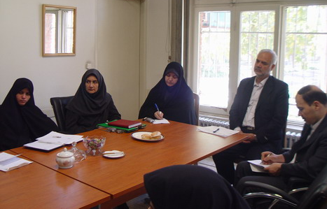
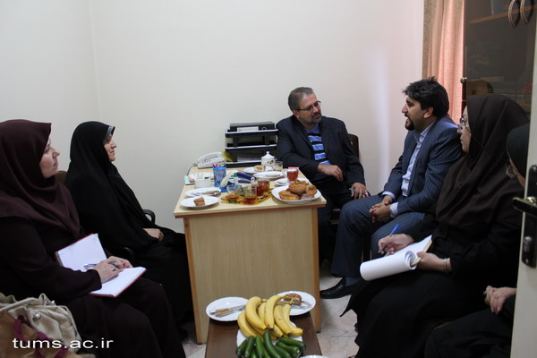
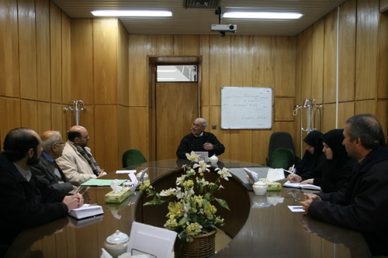
برگزاري جلسات مستمر با حضور رئيس دانشکده ومسئول دفتر ارتباط با دانش آموختگان در دانشكده هاي تحت پوشش دانشگاه

Slide 23
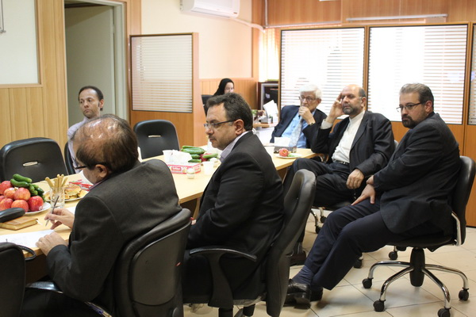
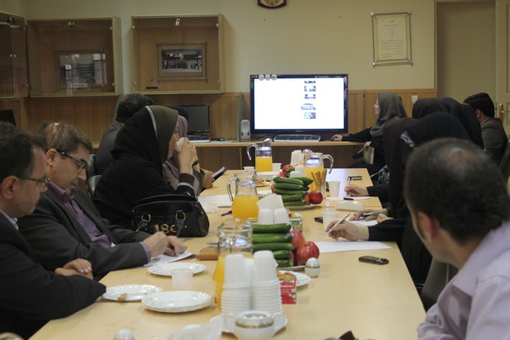
برقراری جلسات مستمر و ماهانه با حضور رئيس دفتر و اعضای دفاتر ارتباط بادانش آموختگان دانشکده هاي تحت پوشش

Slide 24
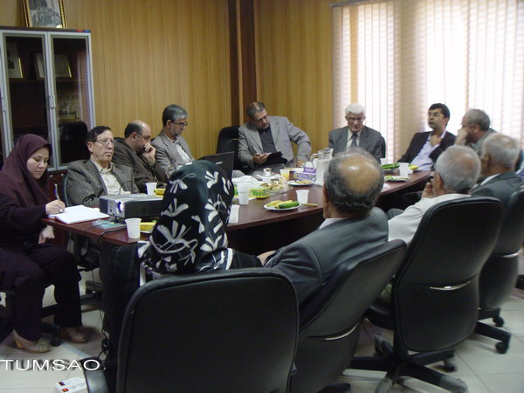
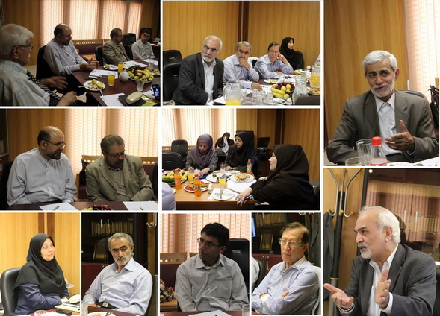
برگزاری جلسات اتاق فکر با حضور نمايندگان کانون های دانش آموختگان و اساتيد دانشگاه

Slide 25
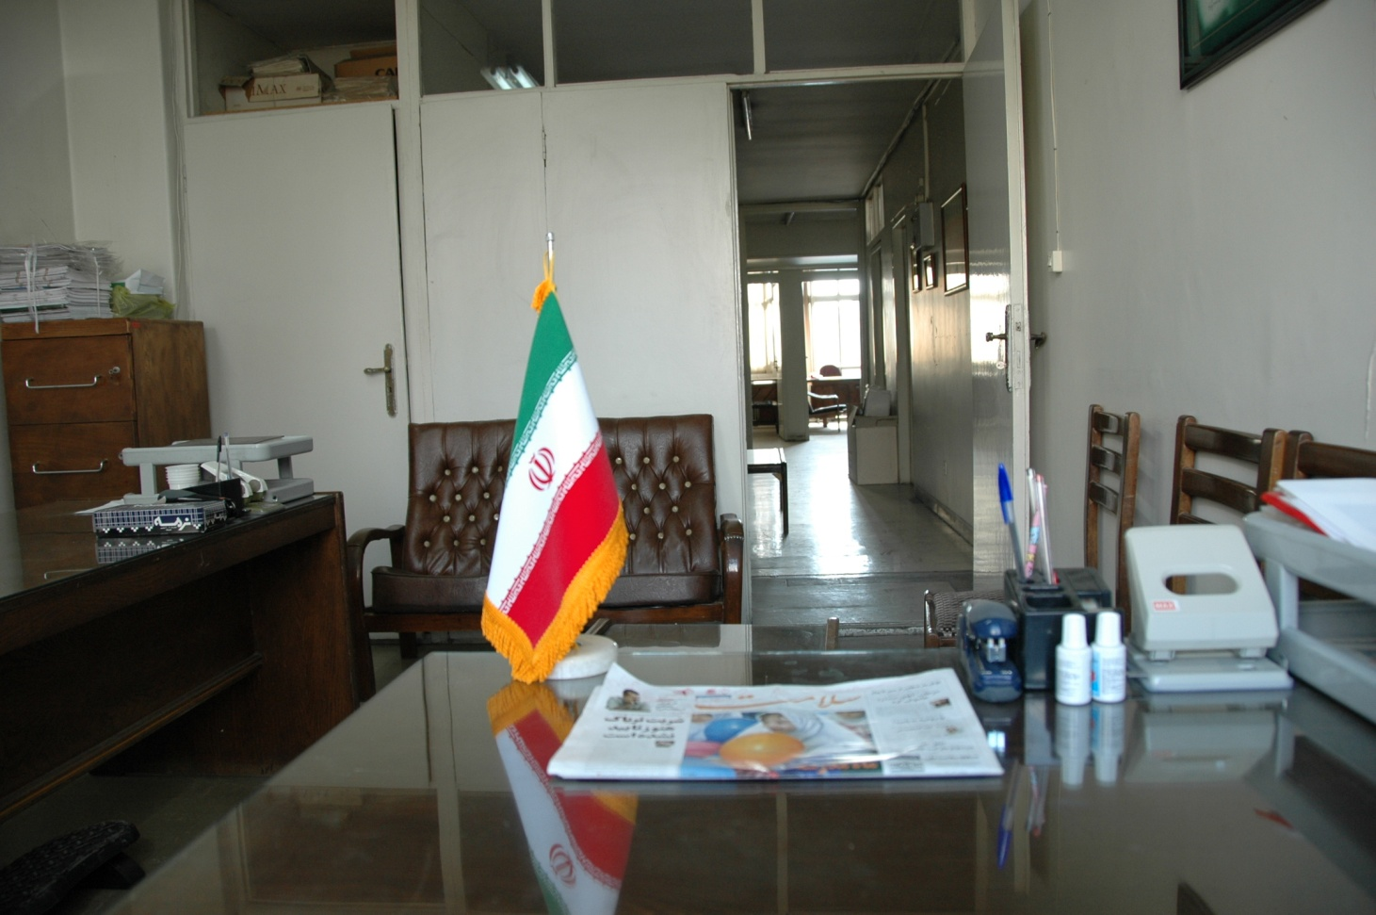
اختصاص ساختمان موقت به دفتر ارتباط با دانش آموختگان در ساختمان معاونت غذا و دارو

Slide 26
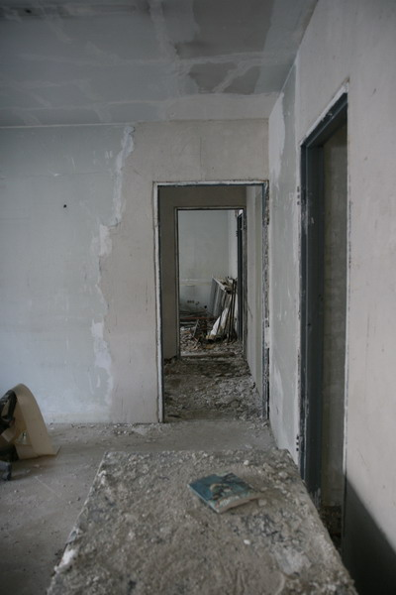
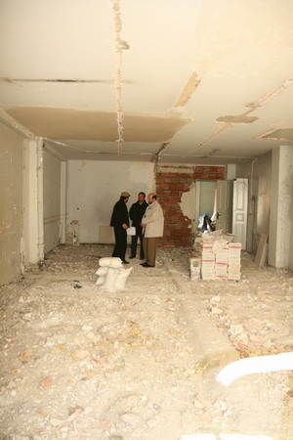
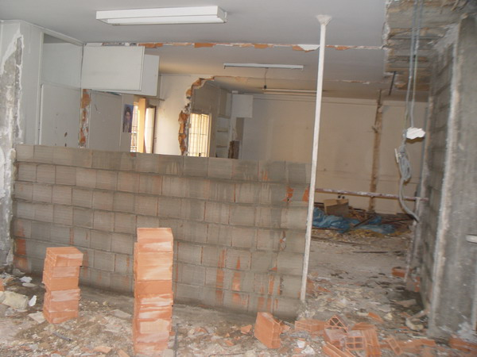
تامين فضا جهت ساختمان اصلي دفتر ارتباط با دانش آموختگان دانشگاه

Slide 27
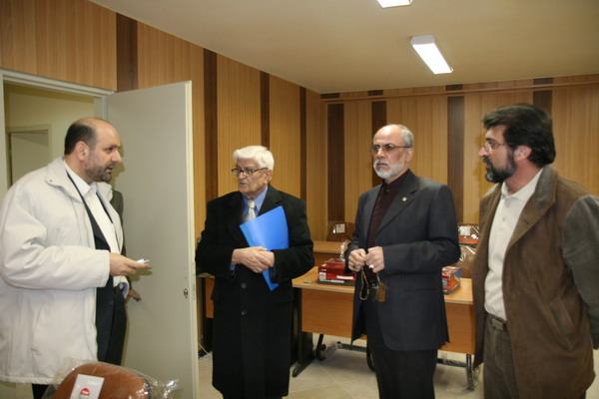
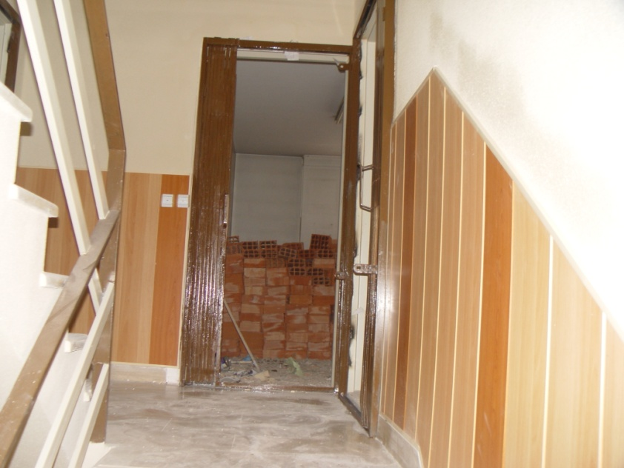
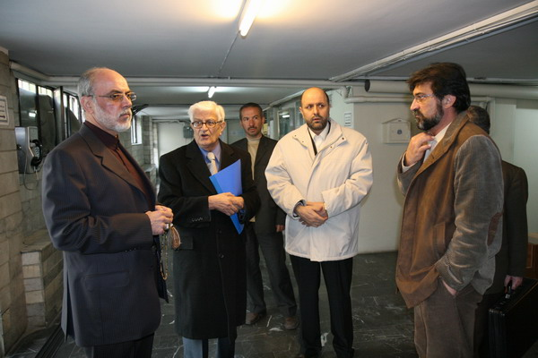
پيگيري مراحل بازسازي ساختمان اصلي دفتر ارتباط با دانش آموختگان در طبقه اول دانشكده طب سنتي

Slide 28
تخصيص اعتبار جهت تكميل ساختمان و تجهيز دفتر ارتباط با دانش آموختگان

Slide 30
افتتاح ساختمان جديد دفتر ارتباط با دانش آموختگان دانشگاه (88/2/23)

Slide 31
برقراری امکان تبديل ايميل (پست الكترونيك ) دانشجويان به ايميل فارغ التحصيلان دانشگاه

Slide 32
راه‌اندازي و برنامه‌ريزي سفرهاي تفريحي ويژه دانش‌آموختگان (تور کاشان و قمصر)

Slide 33
ايجاد امکان ارتباط فارغ التحصيلان مختلف دانشگاه در محل دفتر
(سخنراني با موضوعات مختلف در محل دفتر)

Slide 34
برنامه‌ريزي كارگاههاي آموزشي همراه با امتياز بازآموزي جهت دانش آموختگان

Slide 35
برگزاري جلسه دفاع از پايان نامه دانشجويان در محل دفتر دانش‌آموختگان

Slide 36
برپائي مراسم بزرگداشت هفتادوپنجمين سالگرد تاسيس دانشکده پزشکی

Slide 37
برپائي نمايشگاه تاريخچه دانشگاه و بازديد مسئولين از آن

Slide 38
برنامه ريزی و جلسات تصميم گيری به منظور برپائي جشن چهل و پنجمين سالگرد تاسيس دانشکده بهداشت

Slide 39
برگزاری گردهمائي دانش آموختگان دانشکده بهداشت همزمان با چهل و پنجمين سالگرد تاسيس دانشکده بهداشت

Slide 40
تقدير از پيشکسوتان دانشکده بهداشت در مراسم چهل و پنجمین
سالکرد دانشکده

Slide 41
برپائي نمايشگاه تاريخچه چهل و پنج سال حضور در عرصه علوم وخدمات بهداشتی

Slide 42
برگزاری دوره های آموزشی با امتياز بازآموزی با مشارکت گروه های تخصصی (نفرولوژی، روانپزشکی، عفونی و ...)

Slide 43
برگزاری اولين همايش تازه های علوم پزشکی با همکاری بنياد علمی پروفسور عليرضا يلدا با حضور ايرانيان مقيم خارج از کشور

Slide 44
تقدير بر ترين های تخصصی در همايش تازه های علوم پزشکی بنياد پروفسور يلدا

Slide 45
همکاری و هماهنگی در برگزاری دومين همايش تازه های علوم پزشکی با همکاری بنياد علمی پروفسور علیرضا يلدا درتاريخ 2 لغايت 5 آبان ماه سالجاری

Slide 46
انجام مصاحبه با دانش آموختگان پيشکسوت و استفاده از آن جهت درج در سايت کتاب مفاخر و پشکسوتان

Slide 47
تخصيص فضا و دامنه در سايت دانشگاه به آدرس
Alumni.tums.ac.ir
و تهيه پروپوزال سايت دفتر ارتباط با دانش آموختگان

Slide 48
طراحی سايت دفتر ارتباط با دانش آموختگان مرکزی ودانشكده هاي تحت پوشش به دو زبان فارسی و انگلیسی

Slide 49
طراحی سايت اختصاصی جهت کانون های دانش آموختگان

Slide 50
طراحی صفحات اختصاصی جهت دانش آموختگان دانشکده های تحت پوشش

Slide 51
تهيه پروپوزال بانک اطلاعاتی فارغ التحصيلان دانشگاه

Slide 52
تهيه بانك اطلاعات دانش‌آموختگان دانشكده های تحت پوشش

Slide 53
ايجاد امکان ثبت نام دانش آموختگان از طريق سايت مربوطه جهت دريافت آخرين اطلاعات و مشخصات مربوط به دانش آموختگان

Slide 54
جمع آوری اطلاعات مربوط به دانش آموختگان دانشگاه سابق ايران و ايجادارتباط (لينك ) های مربوطه جهت ثبت نام و ارتباط با دانش آموختگان ديگر

Slide 55
برگزاري جلسات آموزشي با همكاري گروه هاي تخصصي دانش آموختگان

Slide 56
برگزاري جلسات هماهنگي به منظور برگزاري جلسات گردهمايي با گروه هاي تخصصي دانش آموختگان (روانپزشكي، بيمارهاي عفوني، گوارش و كبد)

Slide 57
همكاران ما در دفتر مركزي
اقاي دكتر سيد احمديان
خانم مريم زاهدي
اقاي تقي زاده
خانم رياضي
خانم سحر زاهدي
اقاي خضائي
خانم حري
اقاي فرامرزي
اقاي روشن

